Slide 1
Międzynarodowy Dzień Książki 23.04.2020
Motylki

Slide 6
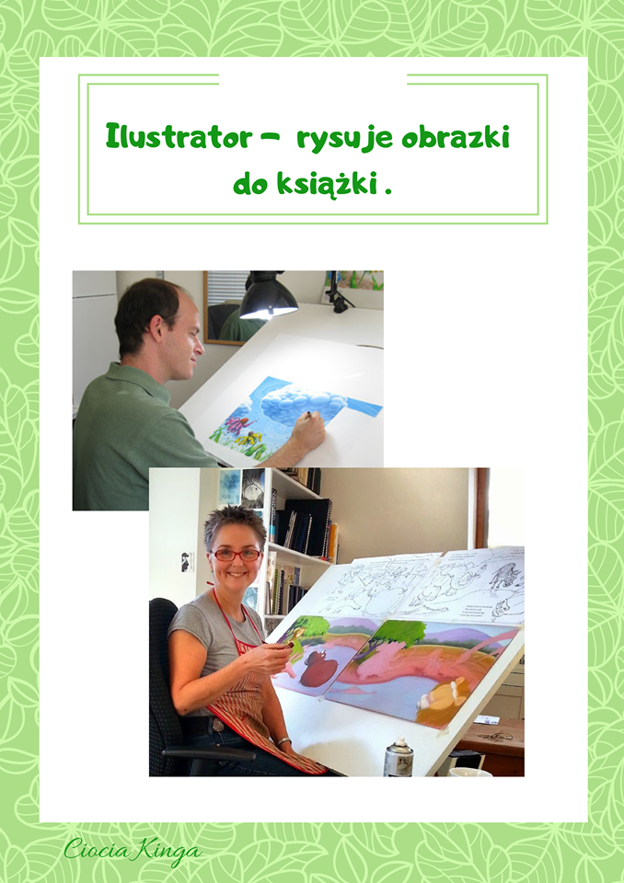

Slide 11
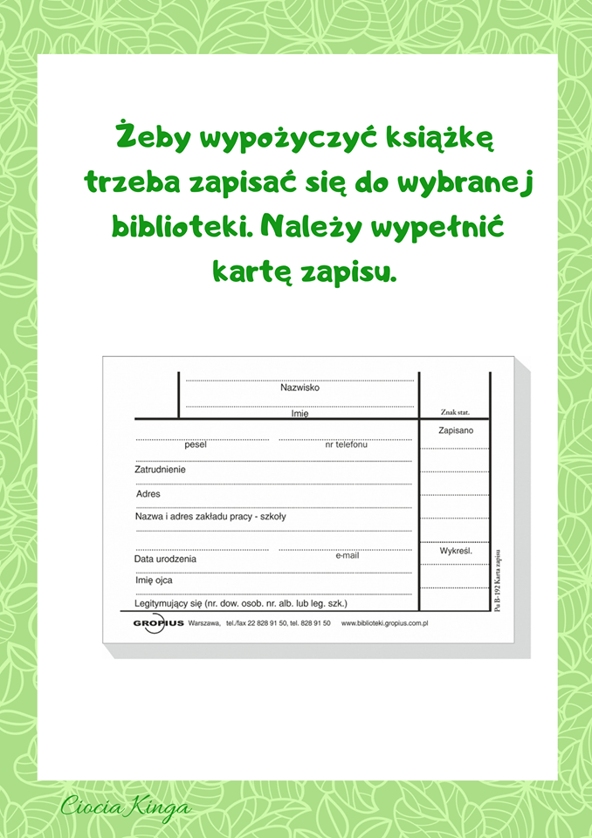

Slide 13
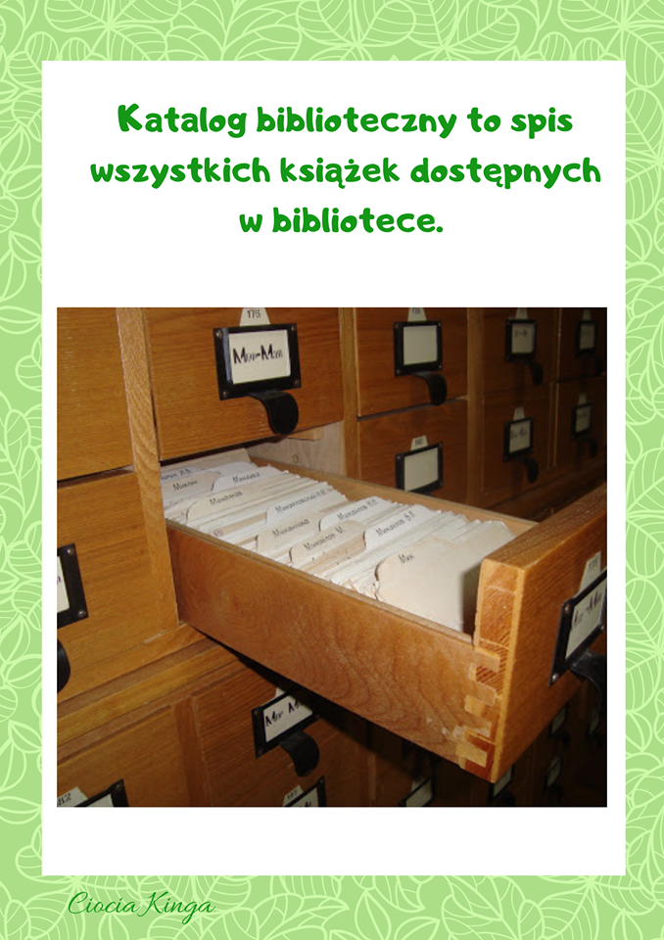

Slide 14
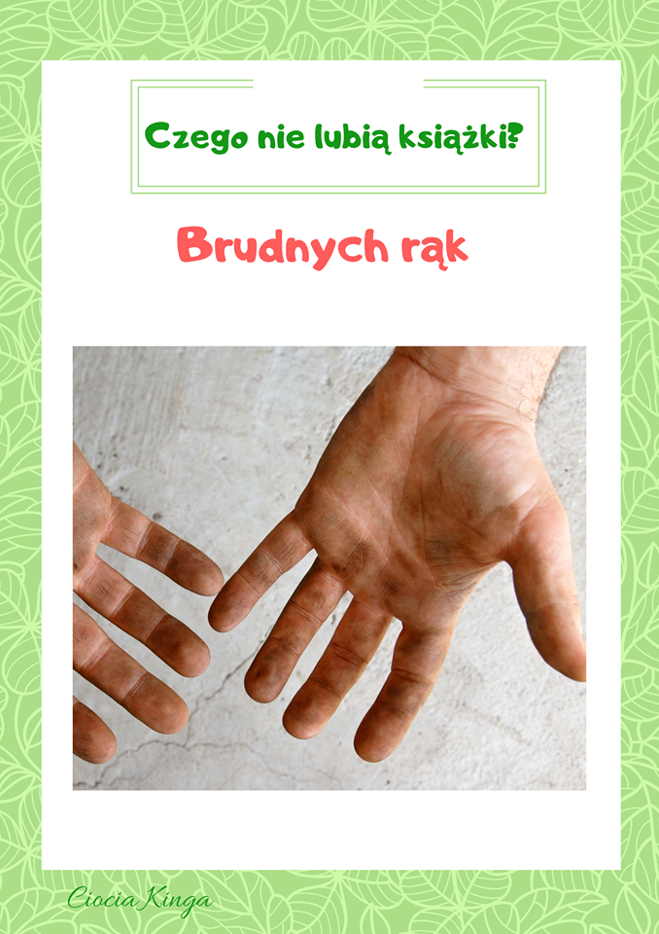

Slide 15
